Slide 1
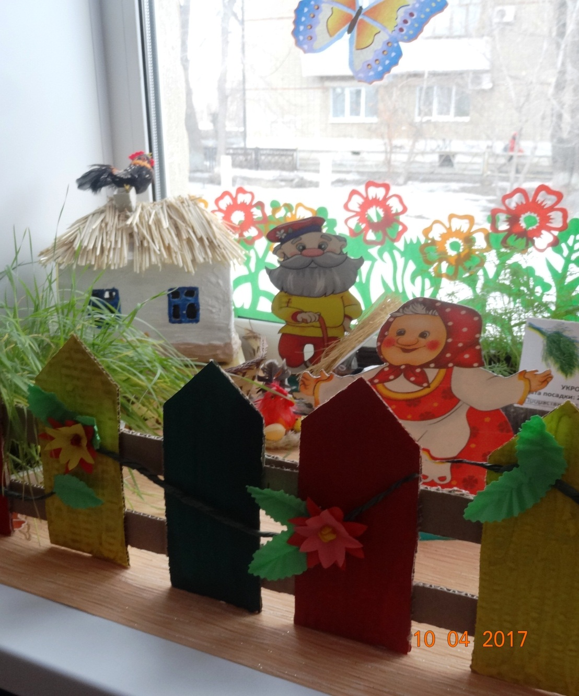
ПРЕЗЕНТАЦИЯ
Мини - проект
«Огород на подоконнике по мотивам сказки «Пых»
II младшая группа «Солнышко»

Slide 2
Паспорт проекта
Организация: МАДОУ №18 «Детский сад «Ладушки» II младшая группа №2 «Солнышко»
Название проекта: «Огород на подоконнике по мотивам сказки «Пых»
Тема мини-проекта:
Авторы мини-проекта: Кичигина Н.А; Базлова Н.И.
Участники мини-проекта: дети, родители и воспитатели
Тип мини-проекта: информационно-исследовательский, творческий
Вид проекта: групповой, краткосрочный
Интеграция образовательных областей: «Социально – коммуникативное развитие», «Познавательное развитие», «Физическое развитие», «Художественное творчество».

Slide 3
Актуальность проекта
Дети младшего дошкольного возраста в недостаточной степени имеют представления о растениях, о том, где они растут, о необходимых условиях их роста, их интерес к познавательно-исследовательской деятельности недостаточно развит. Исследовательская, поисковая активность – естественное состояние ребенка, он настроен на познание мира. Исследовать, открывать, изучать – значит сделать шаг в неизведанное и непознанное. Поэтому воспитанники нашей группы, родители и мы – воспитатели приняли активное участие в экологическом конкурсе «Огород на окне» со своим проектом. Данный проект ориентирован на приобретение детьми опыта собственной опытно - исследовательской деятельности, осознание детьми своих интересов, формирование умений их реализовывать, приобретение и применение детьми новых знаний в жизни.

Slide 4
Цель проекта
Формирование экологической культуры у детей и их родителей, создание условий для познавательного развития детей.

Slide 5
Задачи проекта
Для работы с детьми | Для работы с родителями | Для педагога
1.Развивать познавательно-исследовательскую деятельность детей через: - наблюдения за ростом растений; - беседы о значении овощей в жизни человека; - опытно-экспериментальную деятельность. 2.Воспитывать бережное отношение к растениям. 3.Формировать умение самостоятельно выражать собственное мнение об увиденном и услышанном. | 1.Заинтересовать родителей в совместной деятельности: воспитатель-родитель-ребенок на подготовительном этапе. 2.Выполнять совместные задания по проекту. | 1.Овладеть методом проектов как технологией и как деятельностью по самоорганизации профессионального пространства. 2.Выстроить стратегию руководства проектом во взаимодействии с родителями, детьми. 3.Сформировать предметно-развивающую среду для проекта, оформить зоны познания играми на тему проекта. 4.Помогать детям добывать знания.

Slide 6
Ожидаемый результат
Для детей: расширение знаний о строении растений и роли овощей в жизни человека; формирование первоначальных навыков бережного отношения к растительному миру; развитие наблюдательности; активизация словарного запаса; накопление эмоционального позитивного опыта общения с природой; самоутверждение личности ребенка; снятие стрессовых факторов.
Для родителей: повышение компетентности по данной теме, избрание нужных ориентиров в воспитании, укрепление детско-родительских отношений, самореализация.
Для педагога: повышение профессионализма, внедрение новых методов в работе с детьми и родителями, самореализация.

Slide 7
Этапы проекта
I этап – подготовительный
подбор сюжета сказки;
чтение сказки «Пых»;
приобретение контейнеров для посадки; грунта; семян растений.
определение цели, задач проекта, сроков реализации, предполагаемого результата.

Slide 8
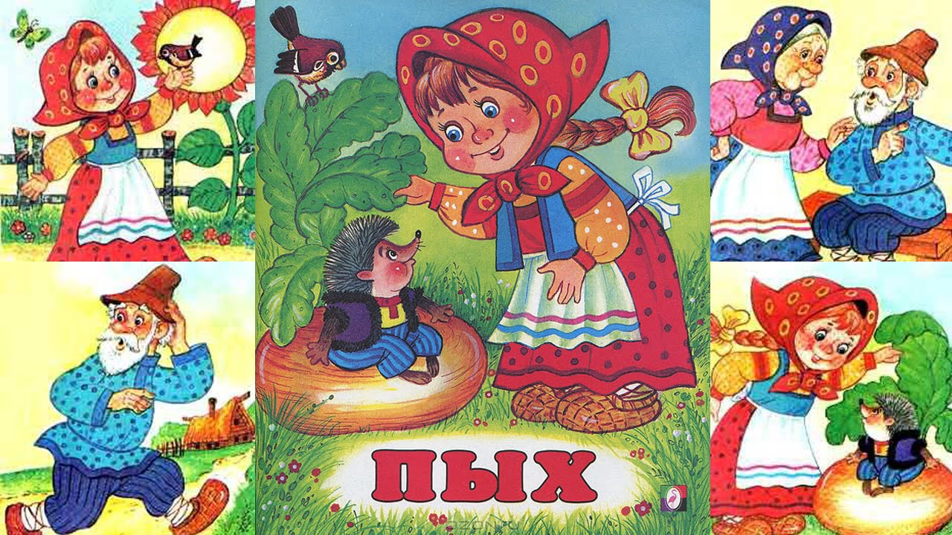
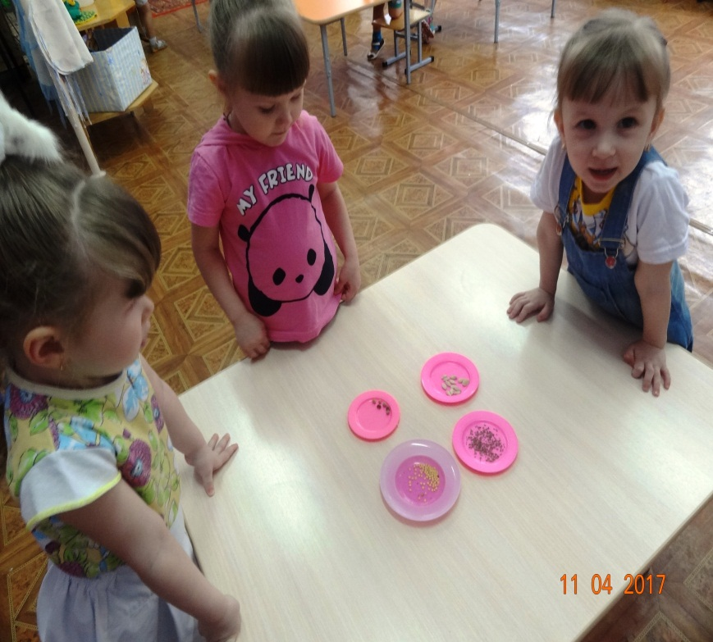
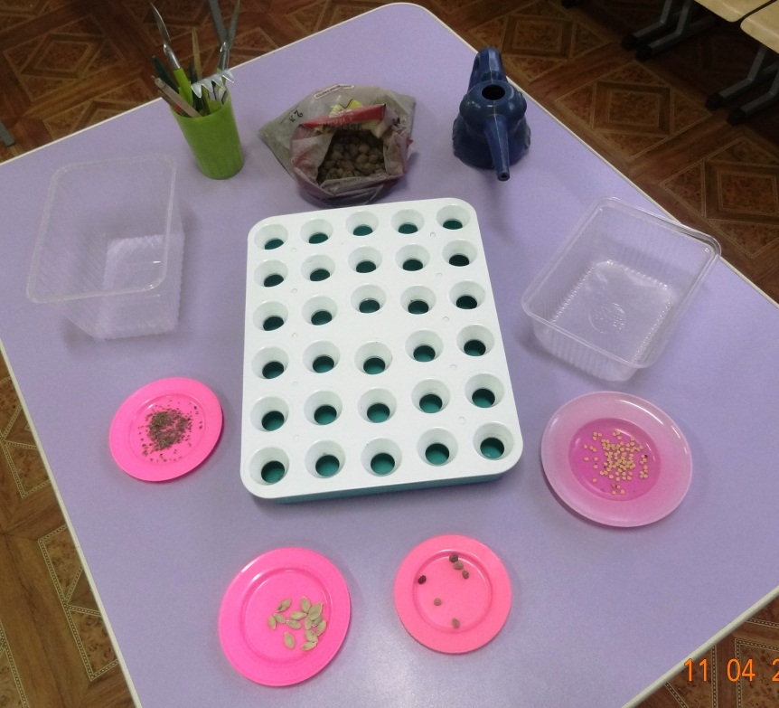

Slide 9
Этапы проекта
II этап – познавательно-исследовательский
рассматривание семян;
посадка клубней картофеля, лука, чеснока, гороха, укропа, петрушки, семян помидоров, перца и цветов, опытно-экспериментальная деятельность: «Строение растений», «Условия, необходимые для жизни растений»;
проведение дидактических игр «Узнай на ощупь», «Узнай на вкус», «От какого овоща эта часть?», «Овощи в корзинке», «Угадай загадку»;
чтение стихотворений и загадок об овощах;
рассматривание иллюстраций, картин с изображением овощей (сравнить их по цвету, форме, размеру, вкусу).
привлечение родителей помочь в оформлении огорода в группе.

Slide 10
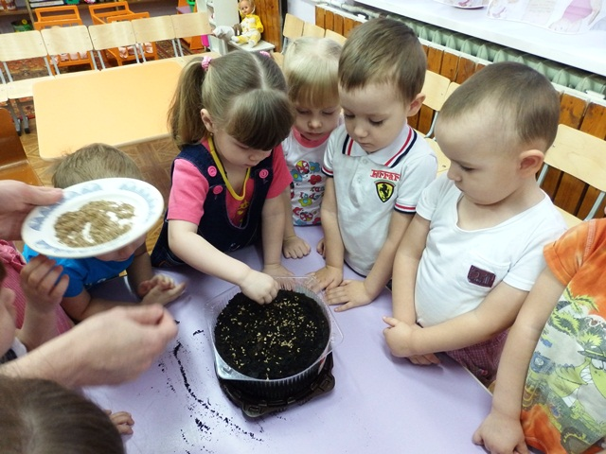
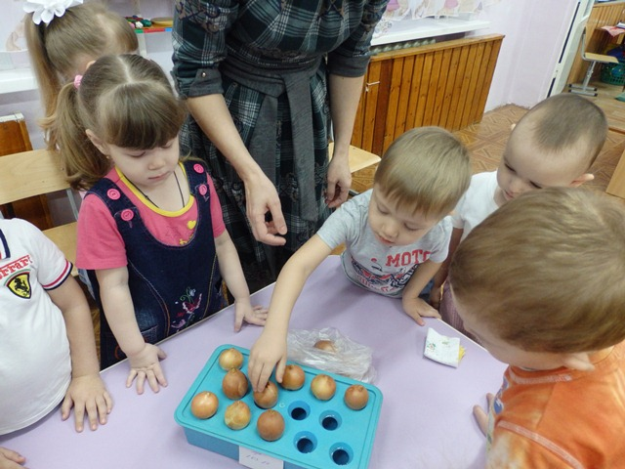
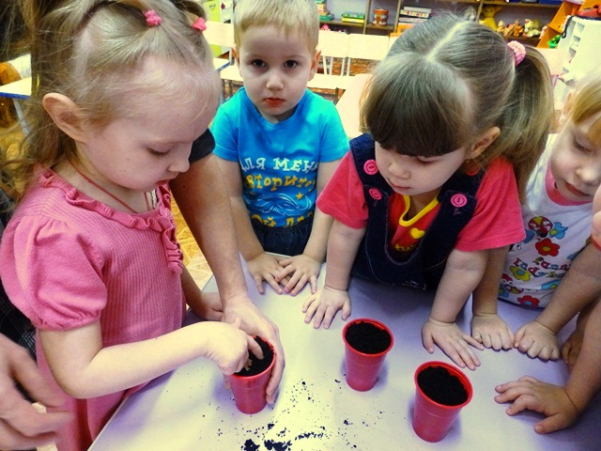
Посадка семян, клубней

Slide 11
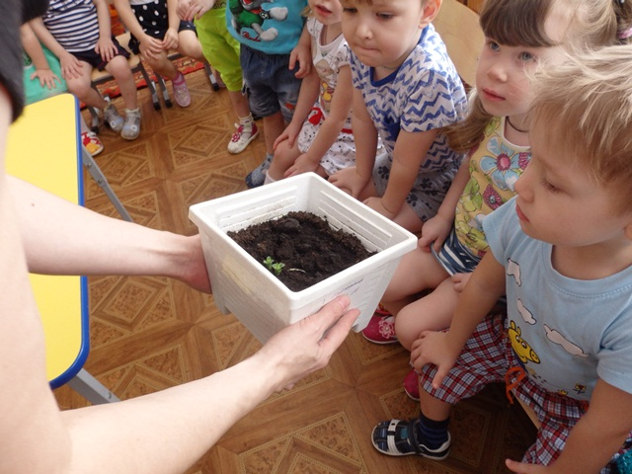
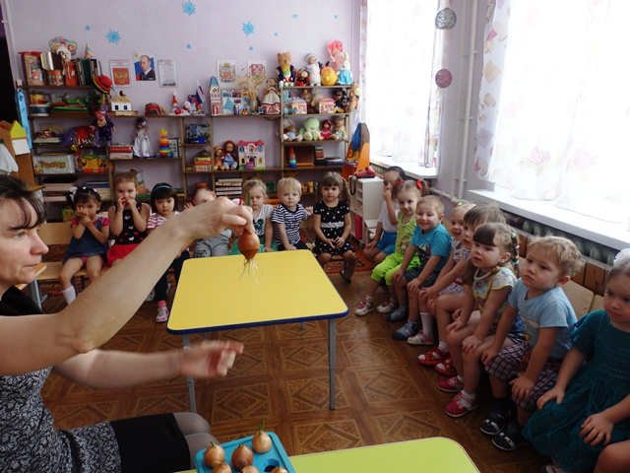
Наблюдение за ростом и развитием растений

Slide 12
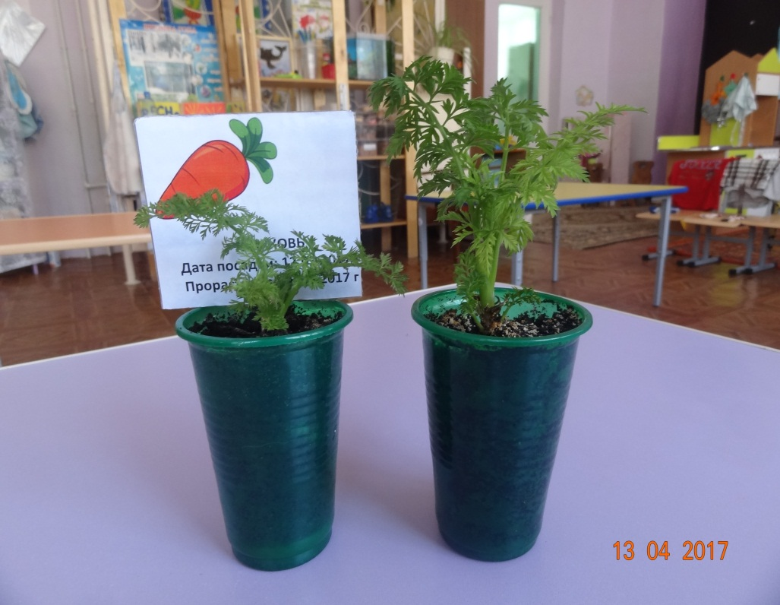
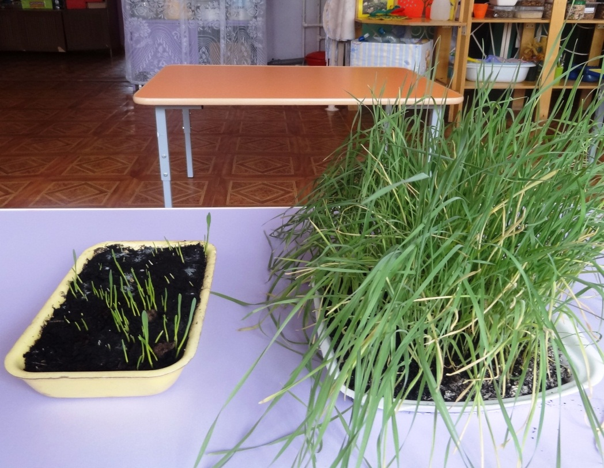
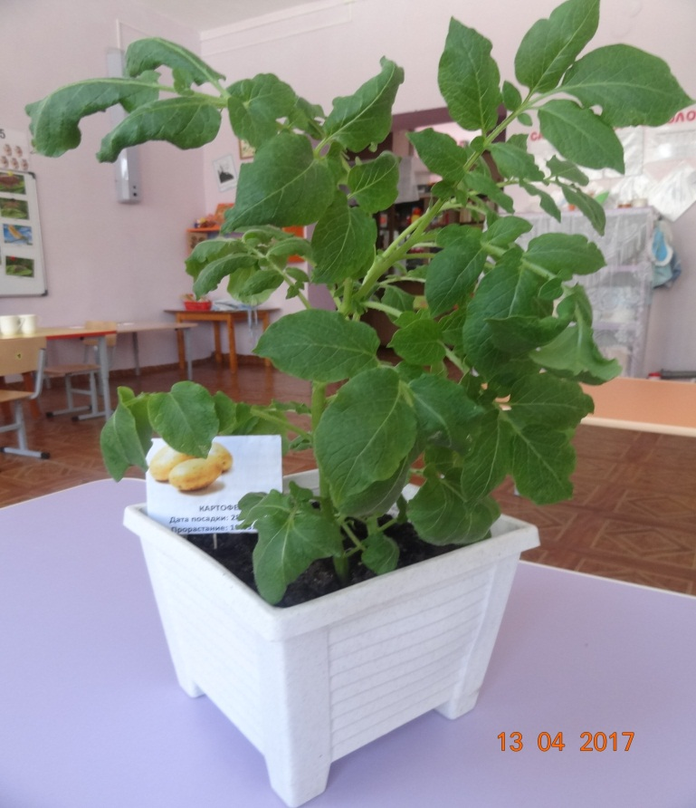

Slide 13
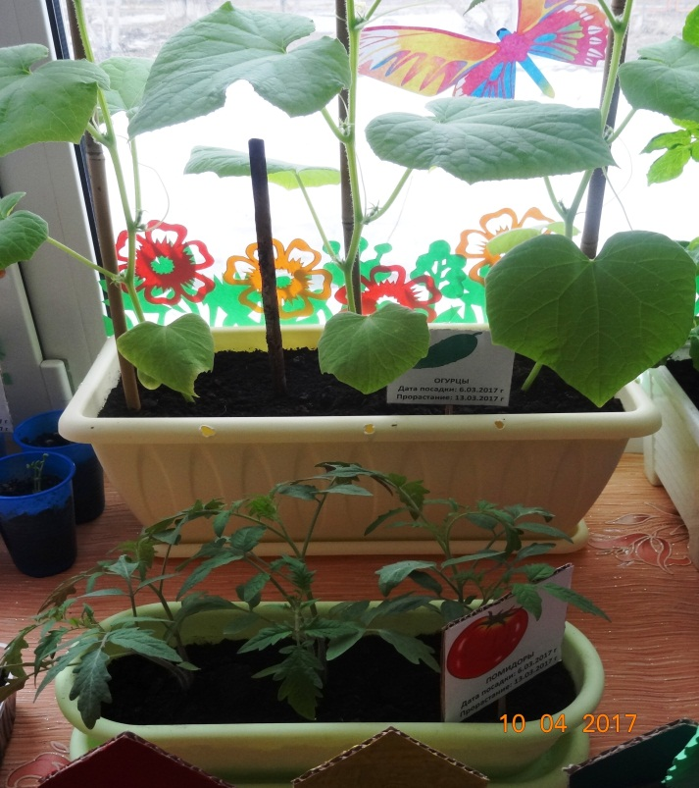
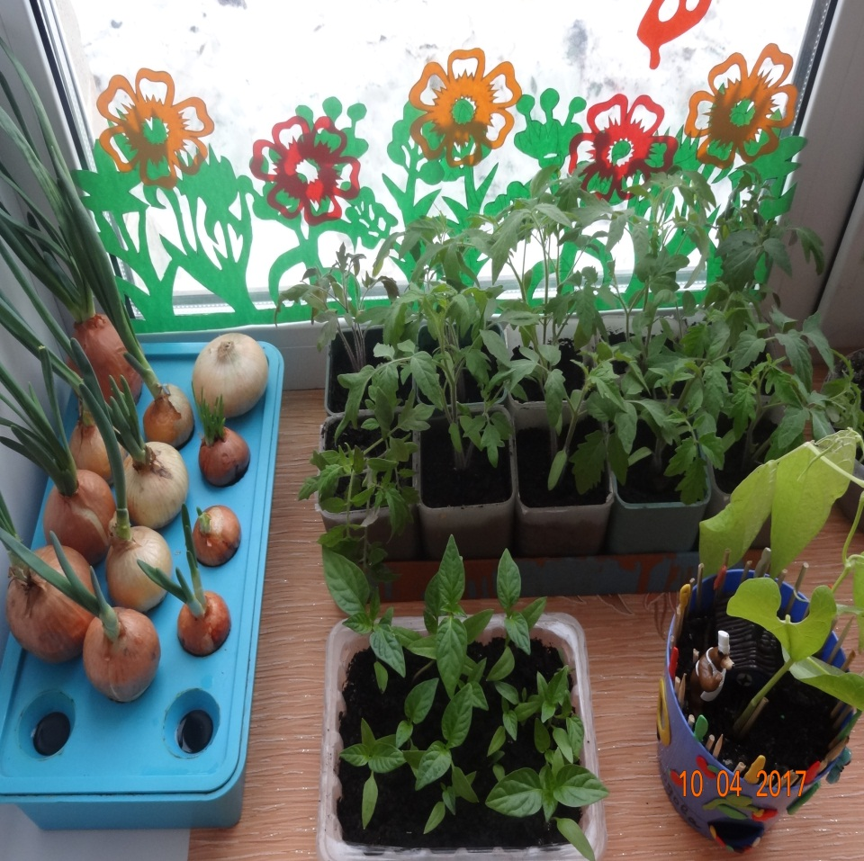
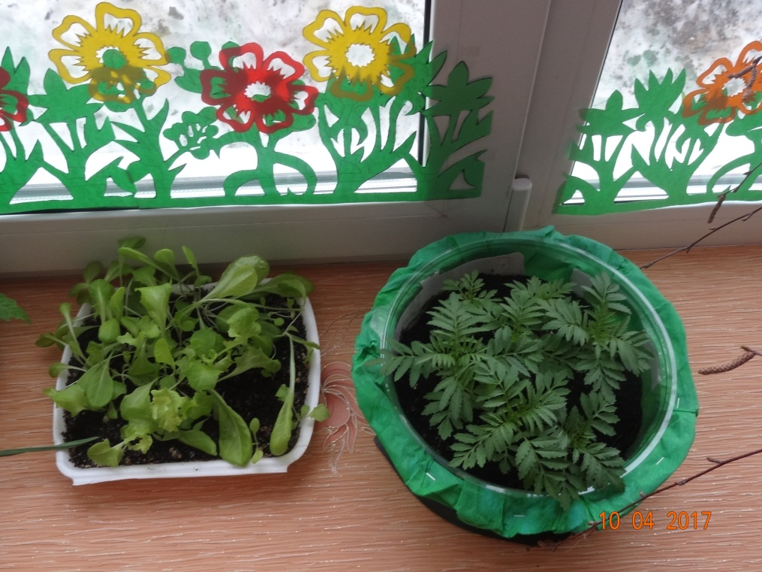

Slide 14
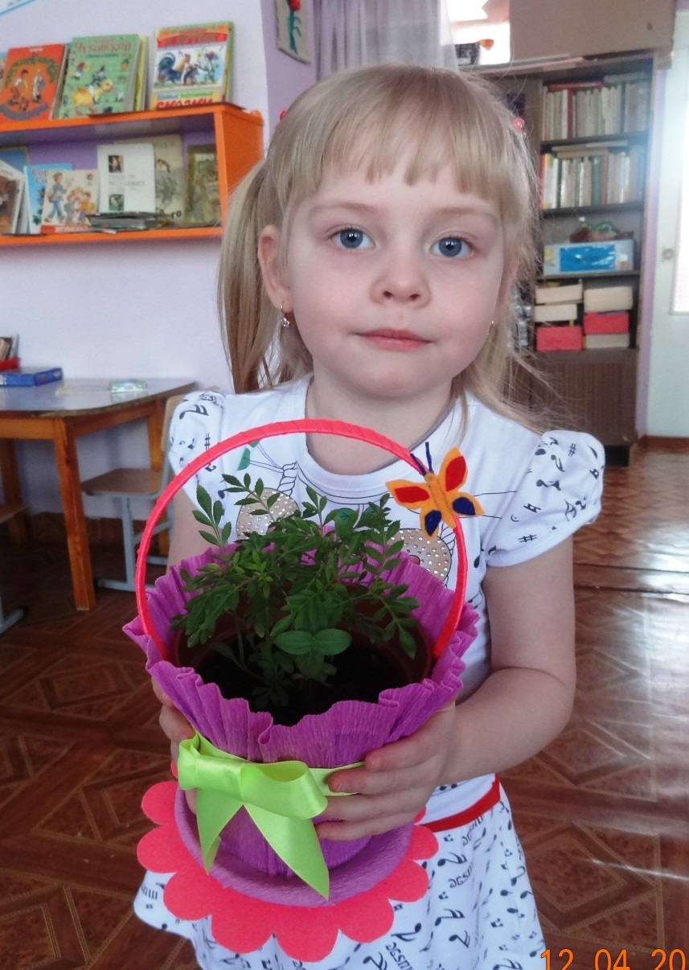
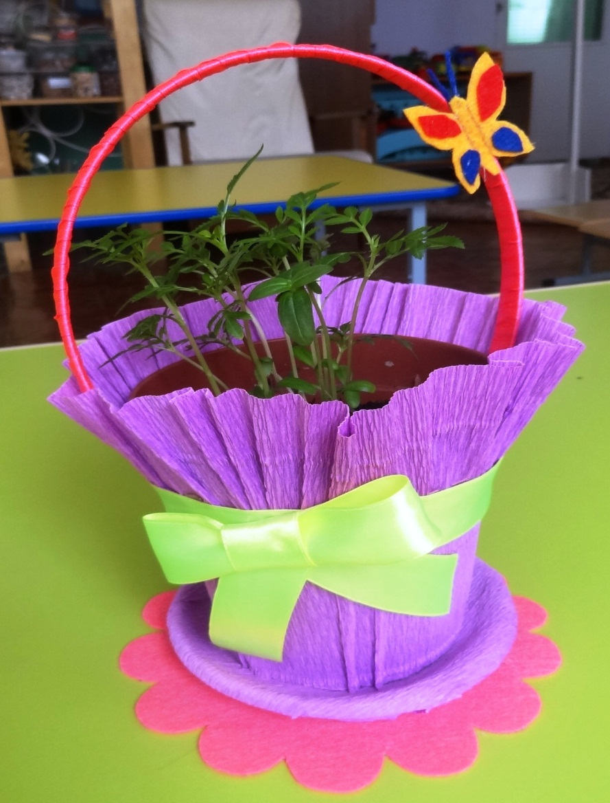
Взаимодействие с родителями

Slide 15
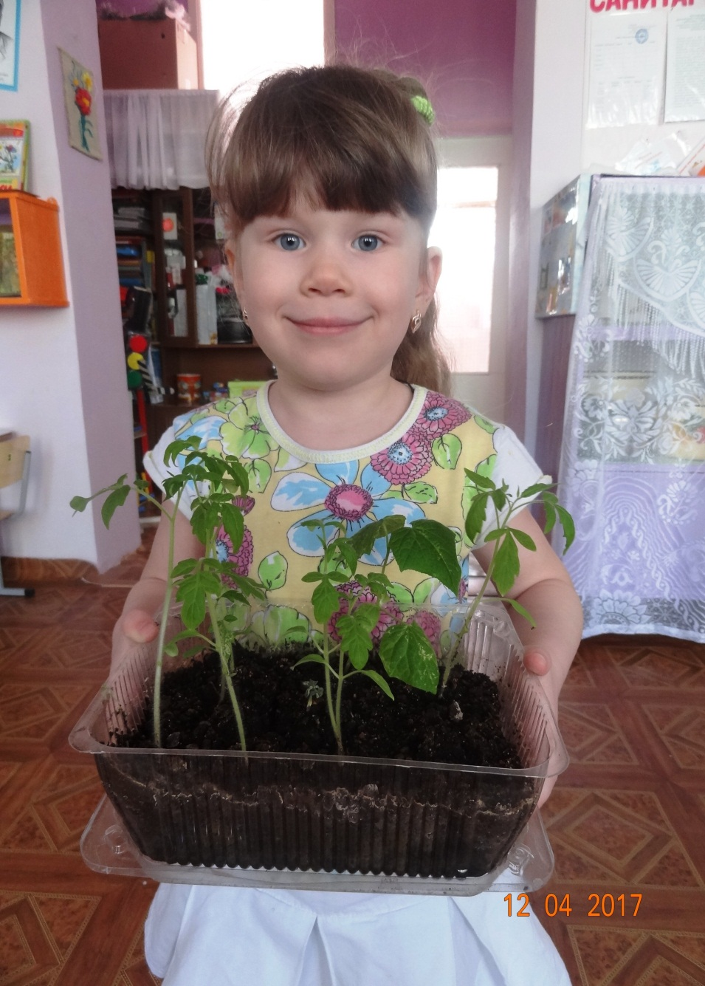
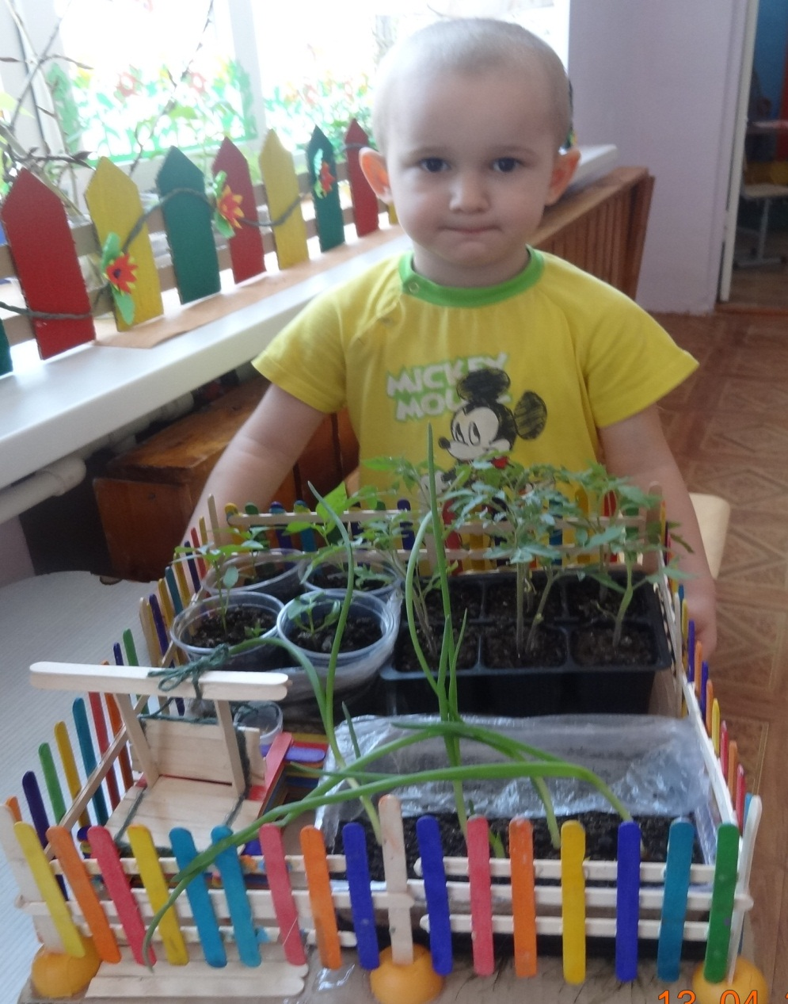

Slide 16
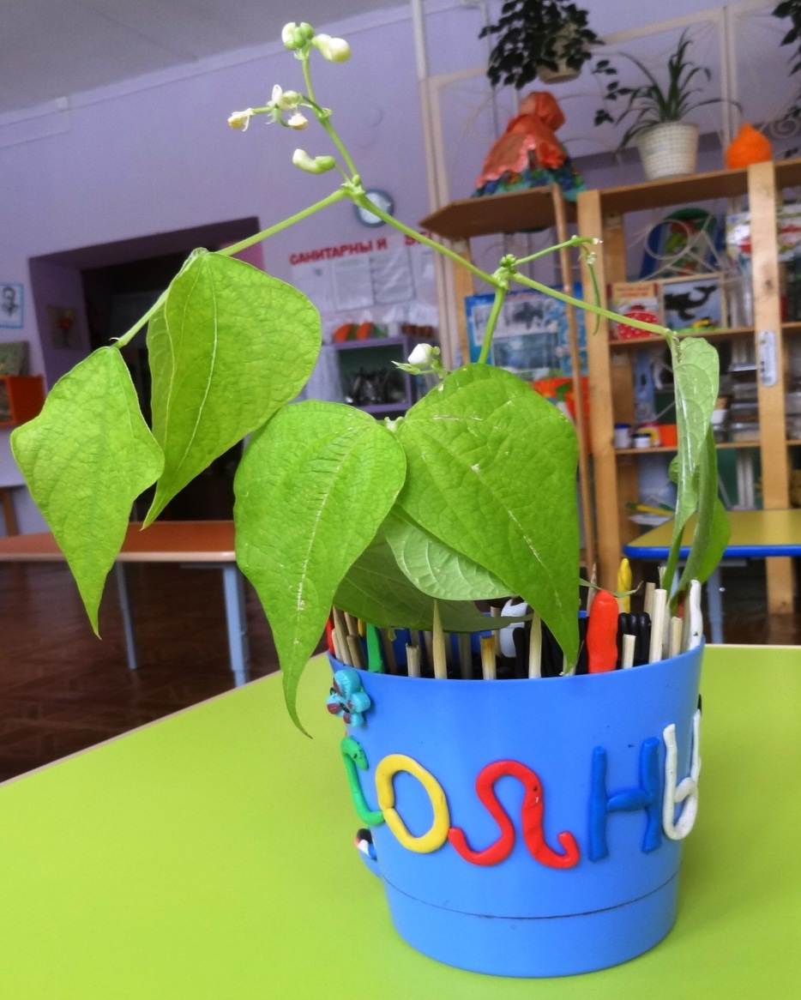
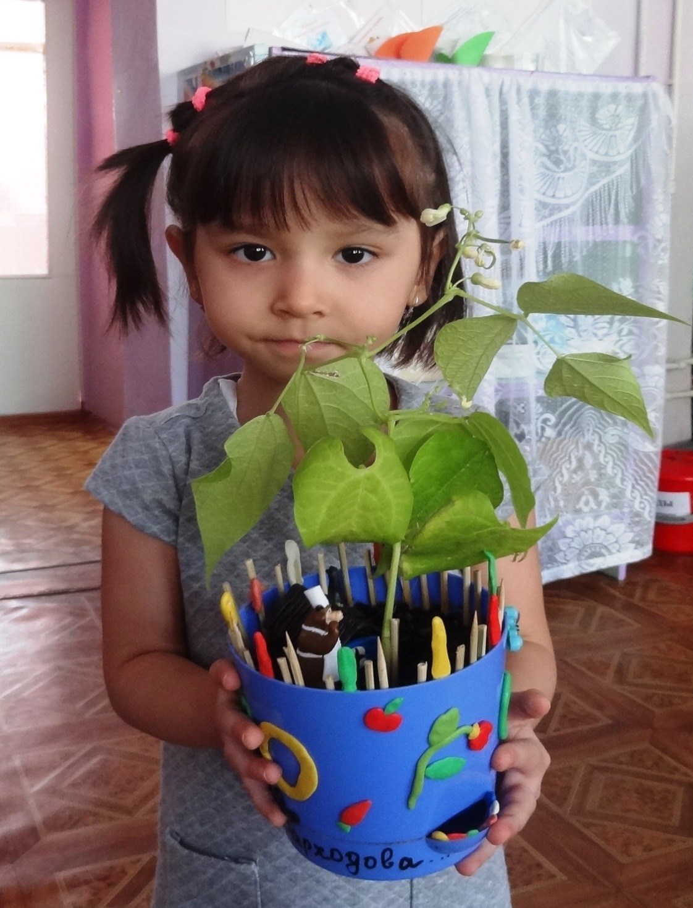

Slide 17
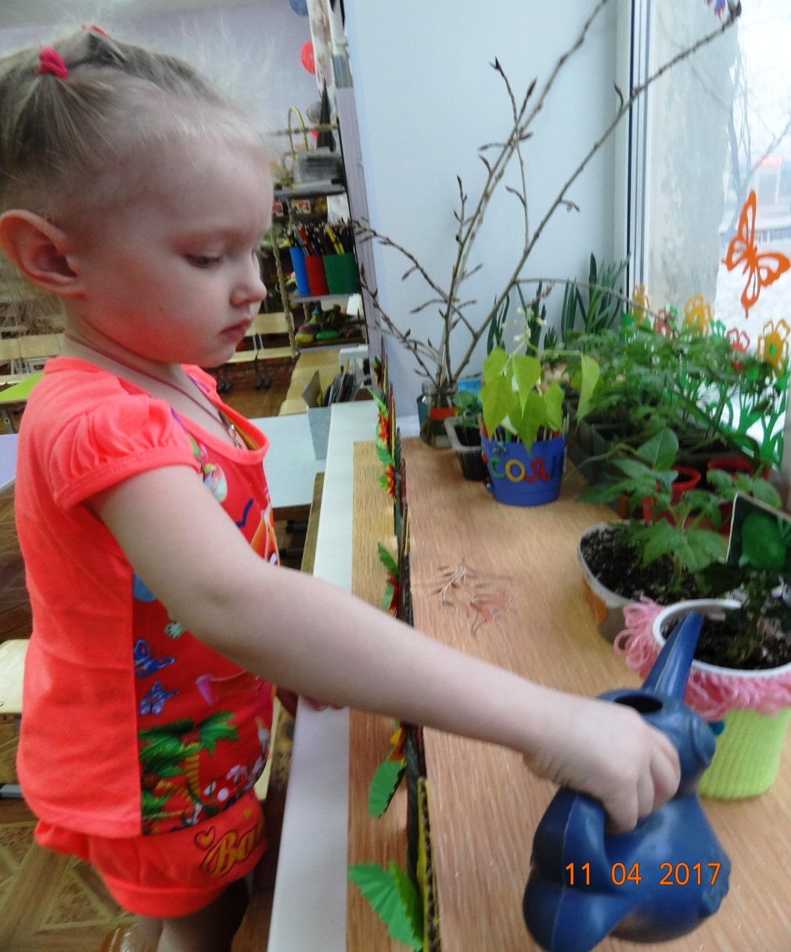
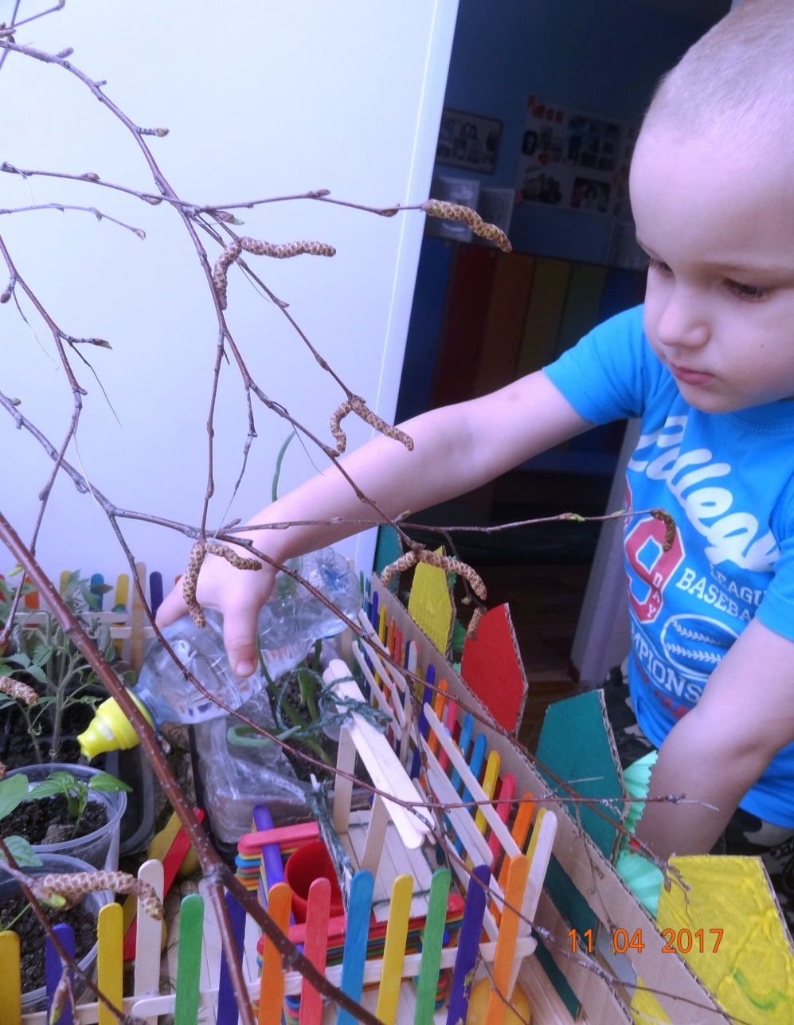
Уход за растениями

Slide 18
Этапы проекта
III этап – заключительный
участие в конкурсе «Огород на окне» в рамках реализации годовой задачи;
презентация мини-проекта: постановка сказки «Пых», представление опыта работы по проекту на педагогическом совете;
презентация фотоальбома «Огород на подоконнике по мотивам сказки «Пых».

Slide 19
СПАСИБО ЗА ВНИМАНИЕ!

